Slide 1
Java EE Application 1z0-900
講師:江聖榮

Slide 2
Mysql database Server 8.0
Schema->專案名
Table
Ex:會員管理
Id
Name
Username
Password
Address
phone
id | name | username | pasword | address | phone
Int Pk Nn ai | varchar | varchar | varchar | varchar | varchar

Slide 3
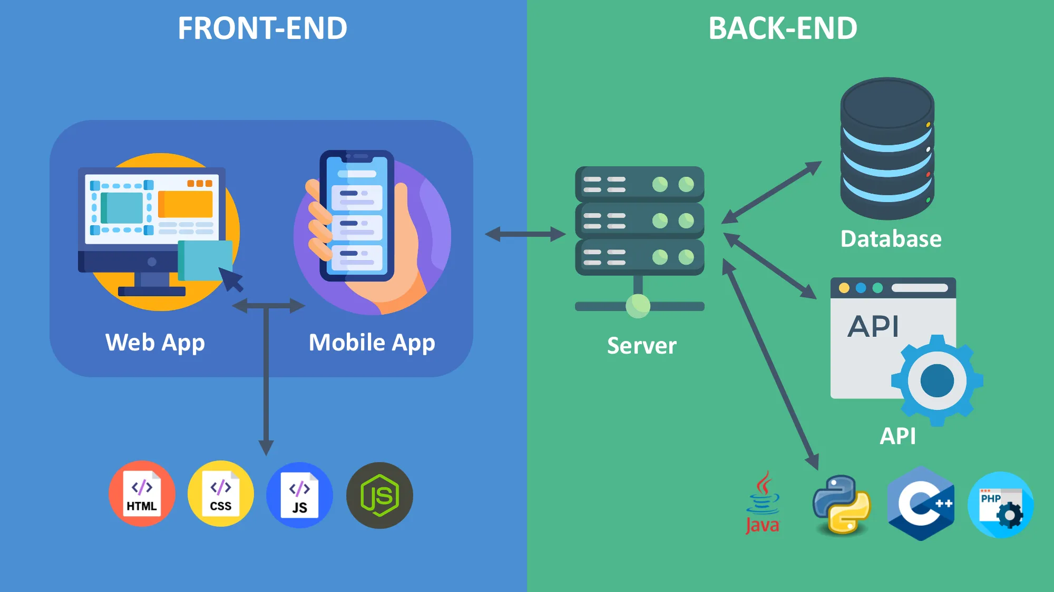
JDBC(Java DataBase Connection)
backEnd後端
Class.forName
Java.sql.*
DriverManager
SQL
Statement
PreparedStatement
ResultSet

Slide 4
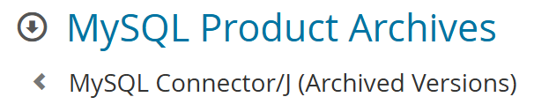
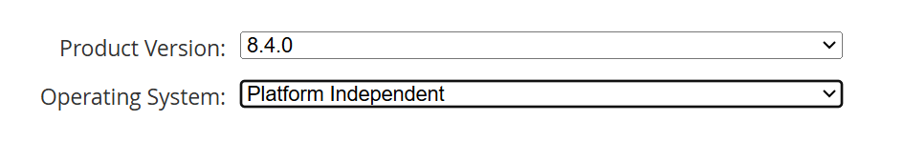
檢查是否有database廠商提供的Driver
Class.forName
Mysql 8.0
com.mysql.cj.jdbc.Driver
非常重要

Slide 5
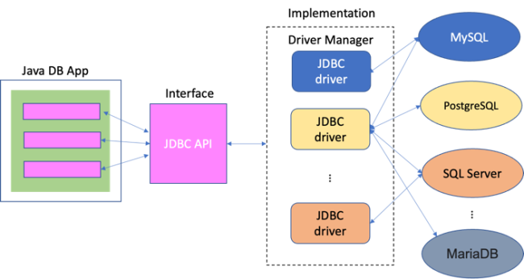
DriverManager
getConnection方法
url:主機名+schema
User:root
Password:

Slide 6
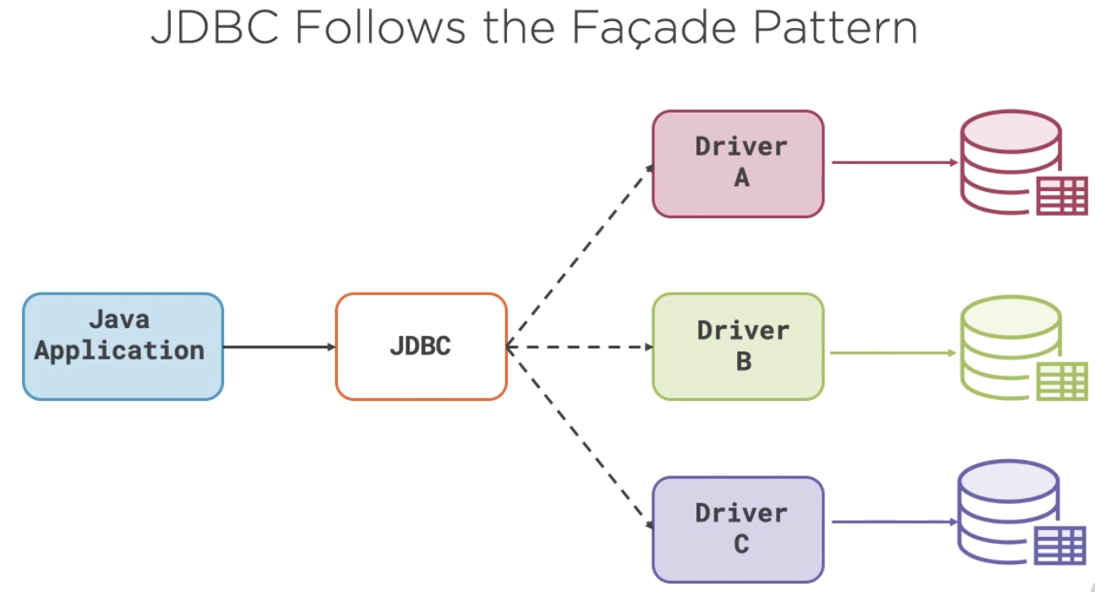
Jdbc connection
Connection
Java API
Java.sql.*
Sql語法

Slide 7
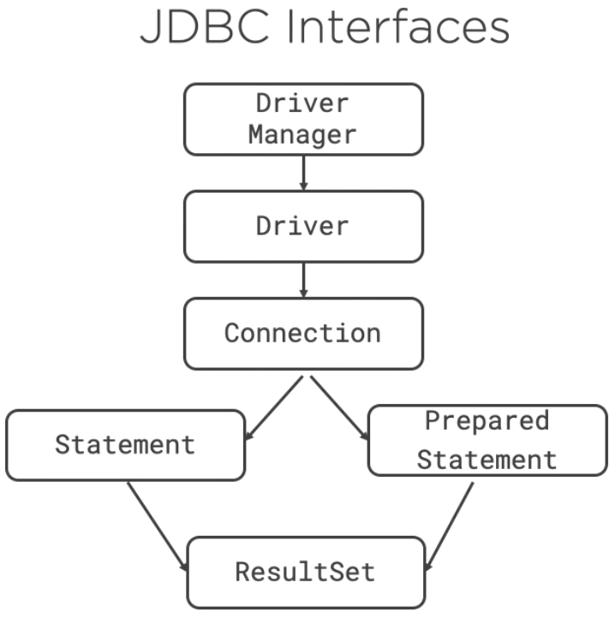
Jdbc API
Java.sql.*
Connection
Statement
preparedStatement

Slide 8
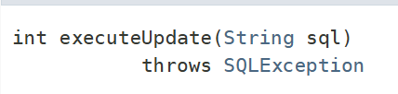
Statement
Ex:
Insert into table() values()
DriverManager
Connection
Statement
executeUpdate()

Slide 9
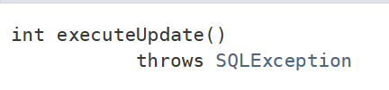
PreparedStatement
Ex:
Insert into table(name,username,password) values(?,?,?)
DriverManager
Connection
PreparedStatement
executeUpdate()

Slide 10
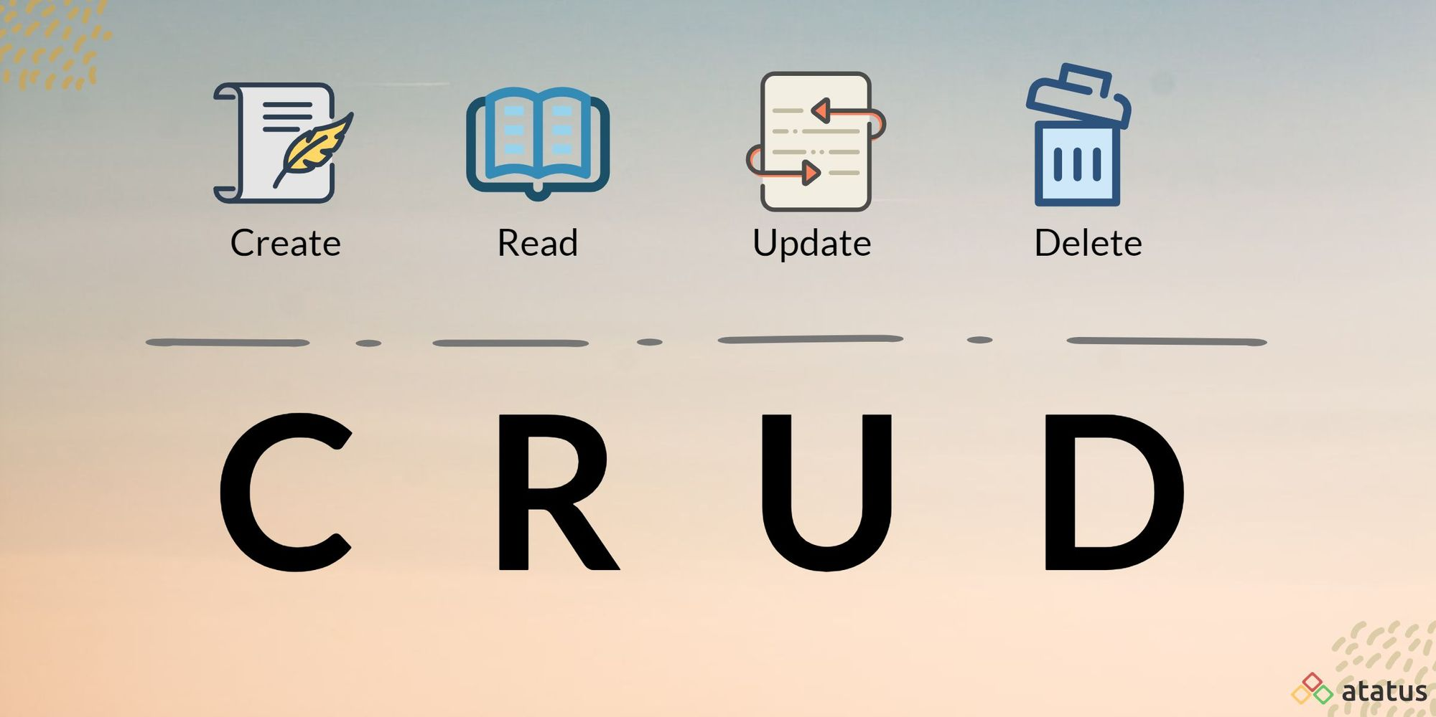
SQL CRUD
Create
Read
Update
Delete

Slide 11
PreparedStatement-create
語法
Insert into 表格(欄位1,欄位2..) values(?,?..)
Set類型 (索引,值).
excuteUpdate();

Slide 12
Preparedstatement-read
語法:
Select * from 表格
Select * from 表格 where 條件=?
set類型(索引,值);
excuteQuery()方法
搭配 ResultSet
next()
get類型(“欄位”)

Slide 13
Preparedstatement-update
語法
Update 表格 set 欄位=?,….where id=?
Set類型(索引,值)
excuteUpdate()

Slide 14
PreparedStatement-delete
語法:
Delete from 表 where 條件=?
Set類型(索引,值)
executeUpdate();

Slide 15
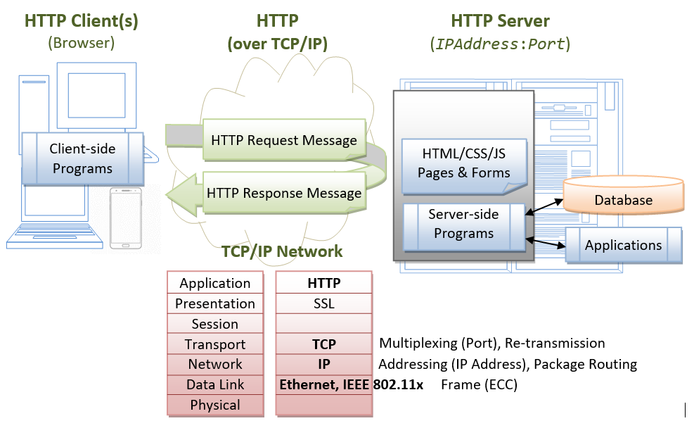
servlet
Java
後端web server(tomcate)
與前端 UI(browser)溝通的 api
TCP/ip協定
Request->前端送請求
Response->後端作回應
擔任UI與資料庫中間的橋樑
接收前端經過檢查,計算..再將結果回覆給UI

Slide 16
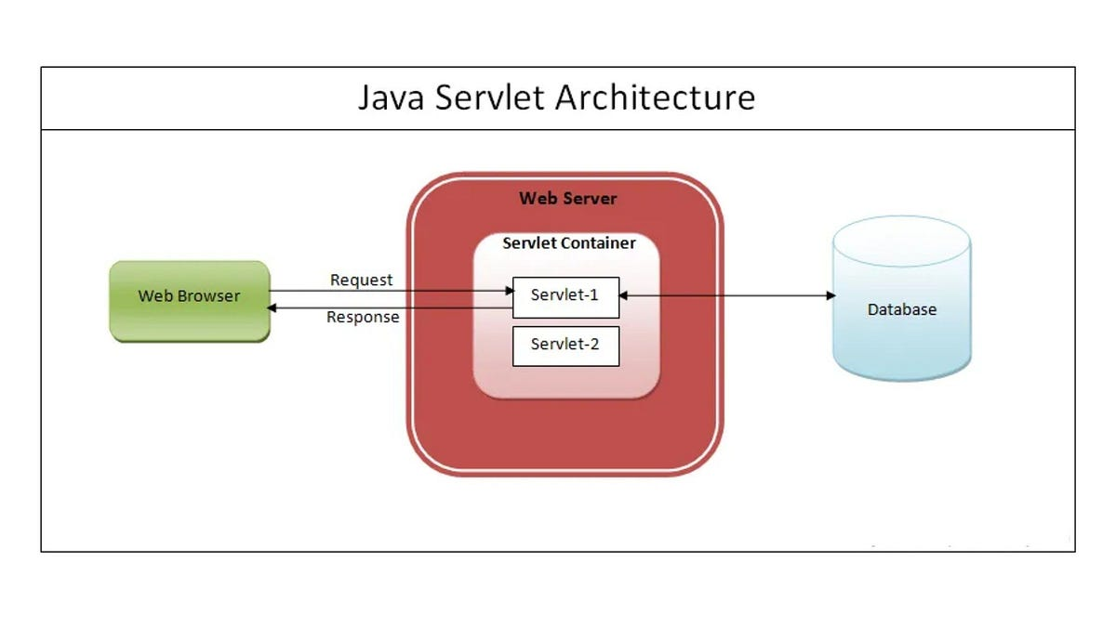
Servlet的運作方式

Slide 17
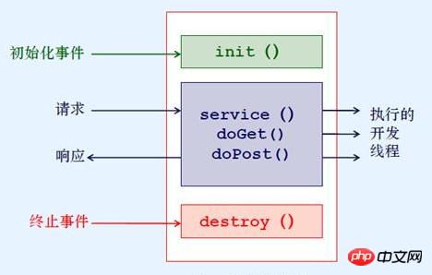
Servlet 物件生命週期
Init()
Service()
doGet
doPost
Destroy()
HttpServletRequest
HttpServletResponse

